Slide 1
验收汇报
汇报人：伍拾壹团队
时间：2021.7.22

Slide 2
目录
CONTENT
01
02
03
准备工作
项目验收
项目总结

Slide 3
PART 01
准备工作

Slide 4
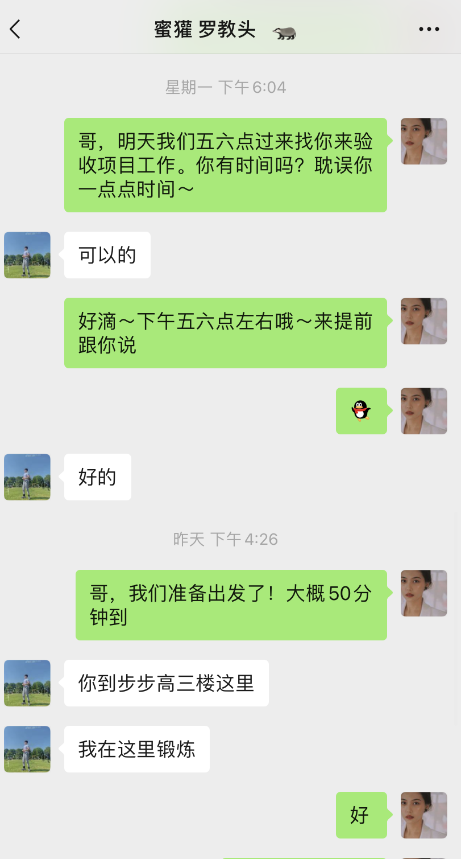
准备工作
1.在7月20号之前完成了代码的编写
2.和甲方确定好时间地点来验收我们的成果

Slide 5
PART 02
项目验收

Slide 6
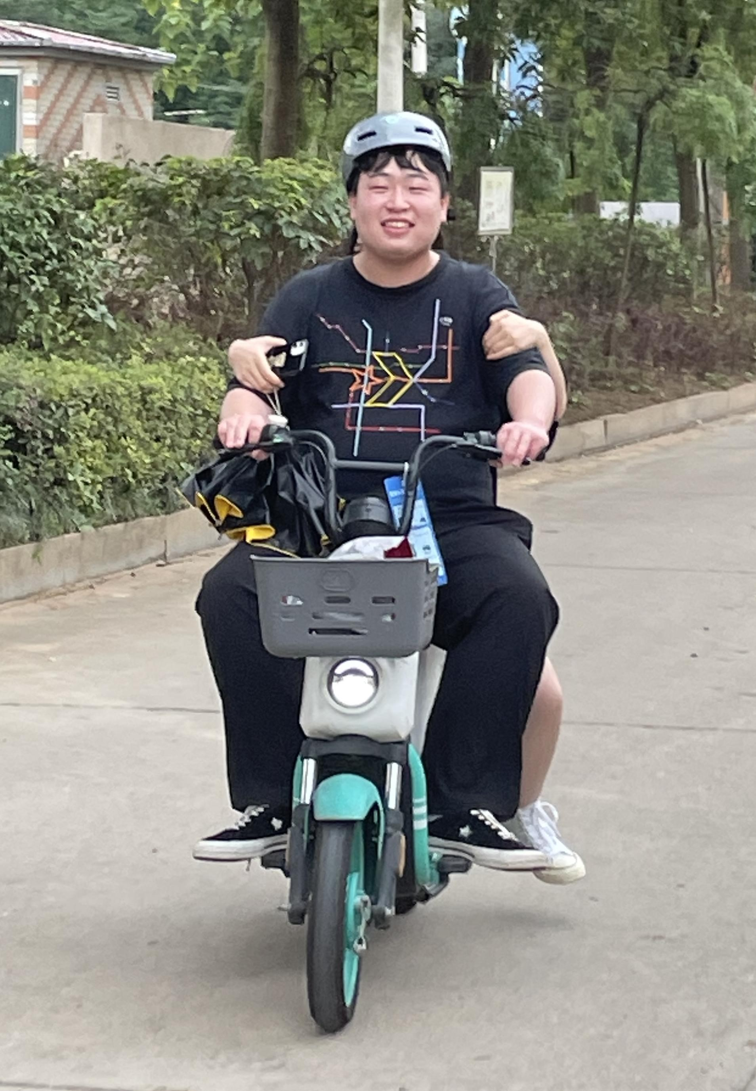
项目验收
验收项目啦~~~

Slide 7
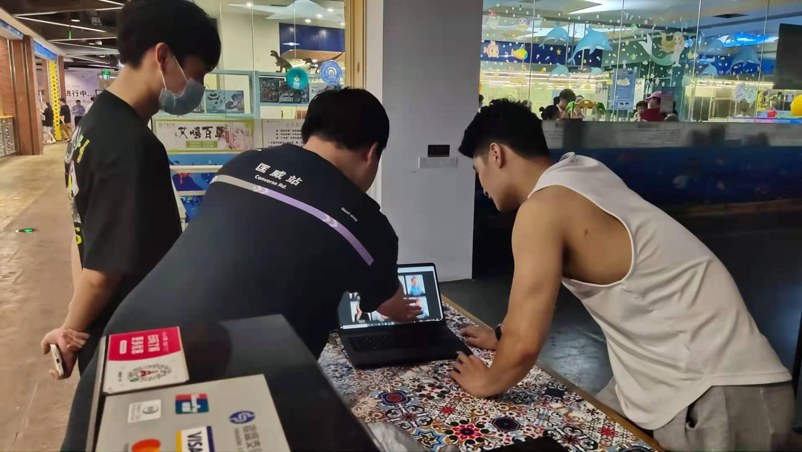
项目验收
项目验收进行中

Slide 8
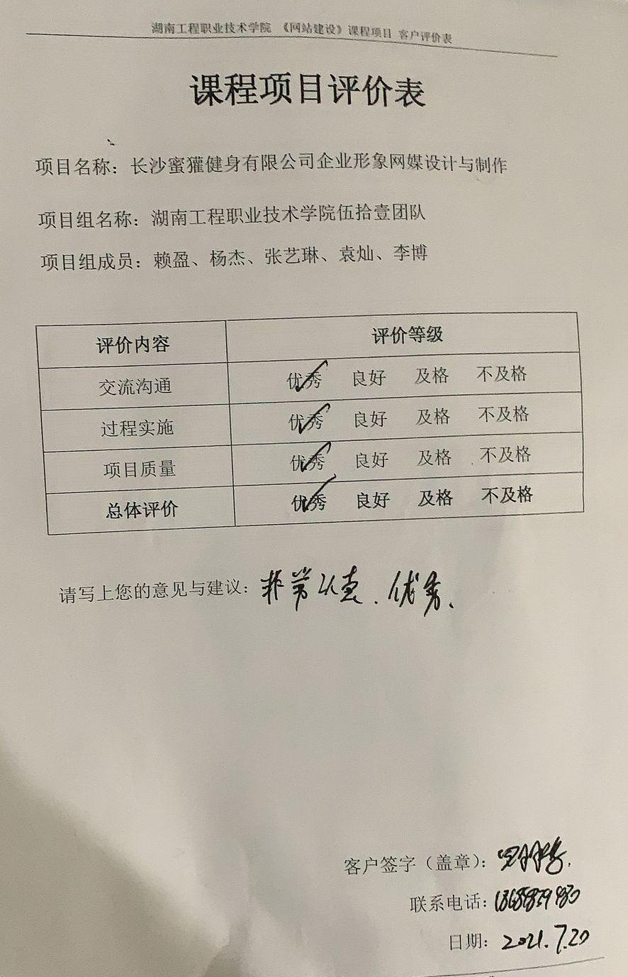
项目验收
满意！非常满意！！！

Slide 9
项目验收
https://v.youku.com/v_show/id_XNTE4NDMwMzM4MA==.html

Slide 10
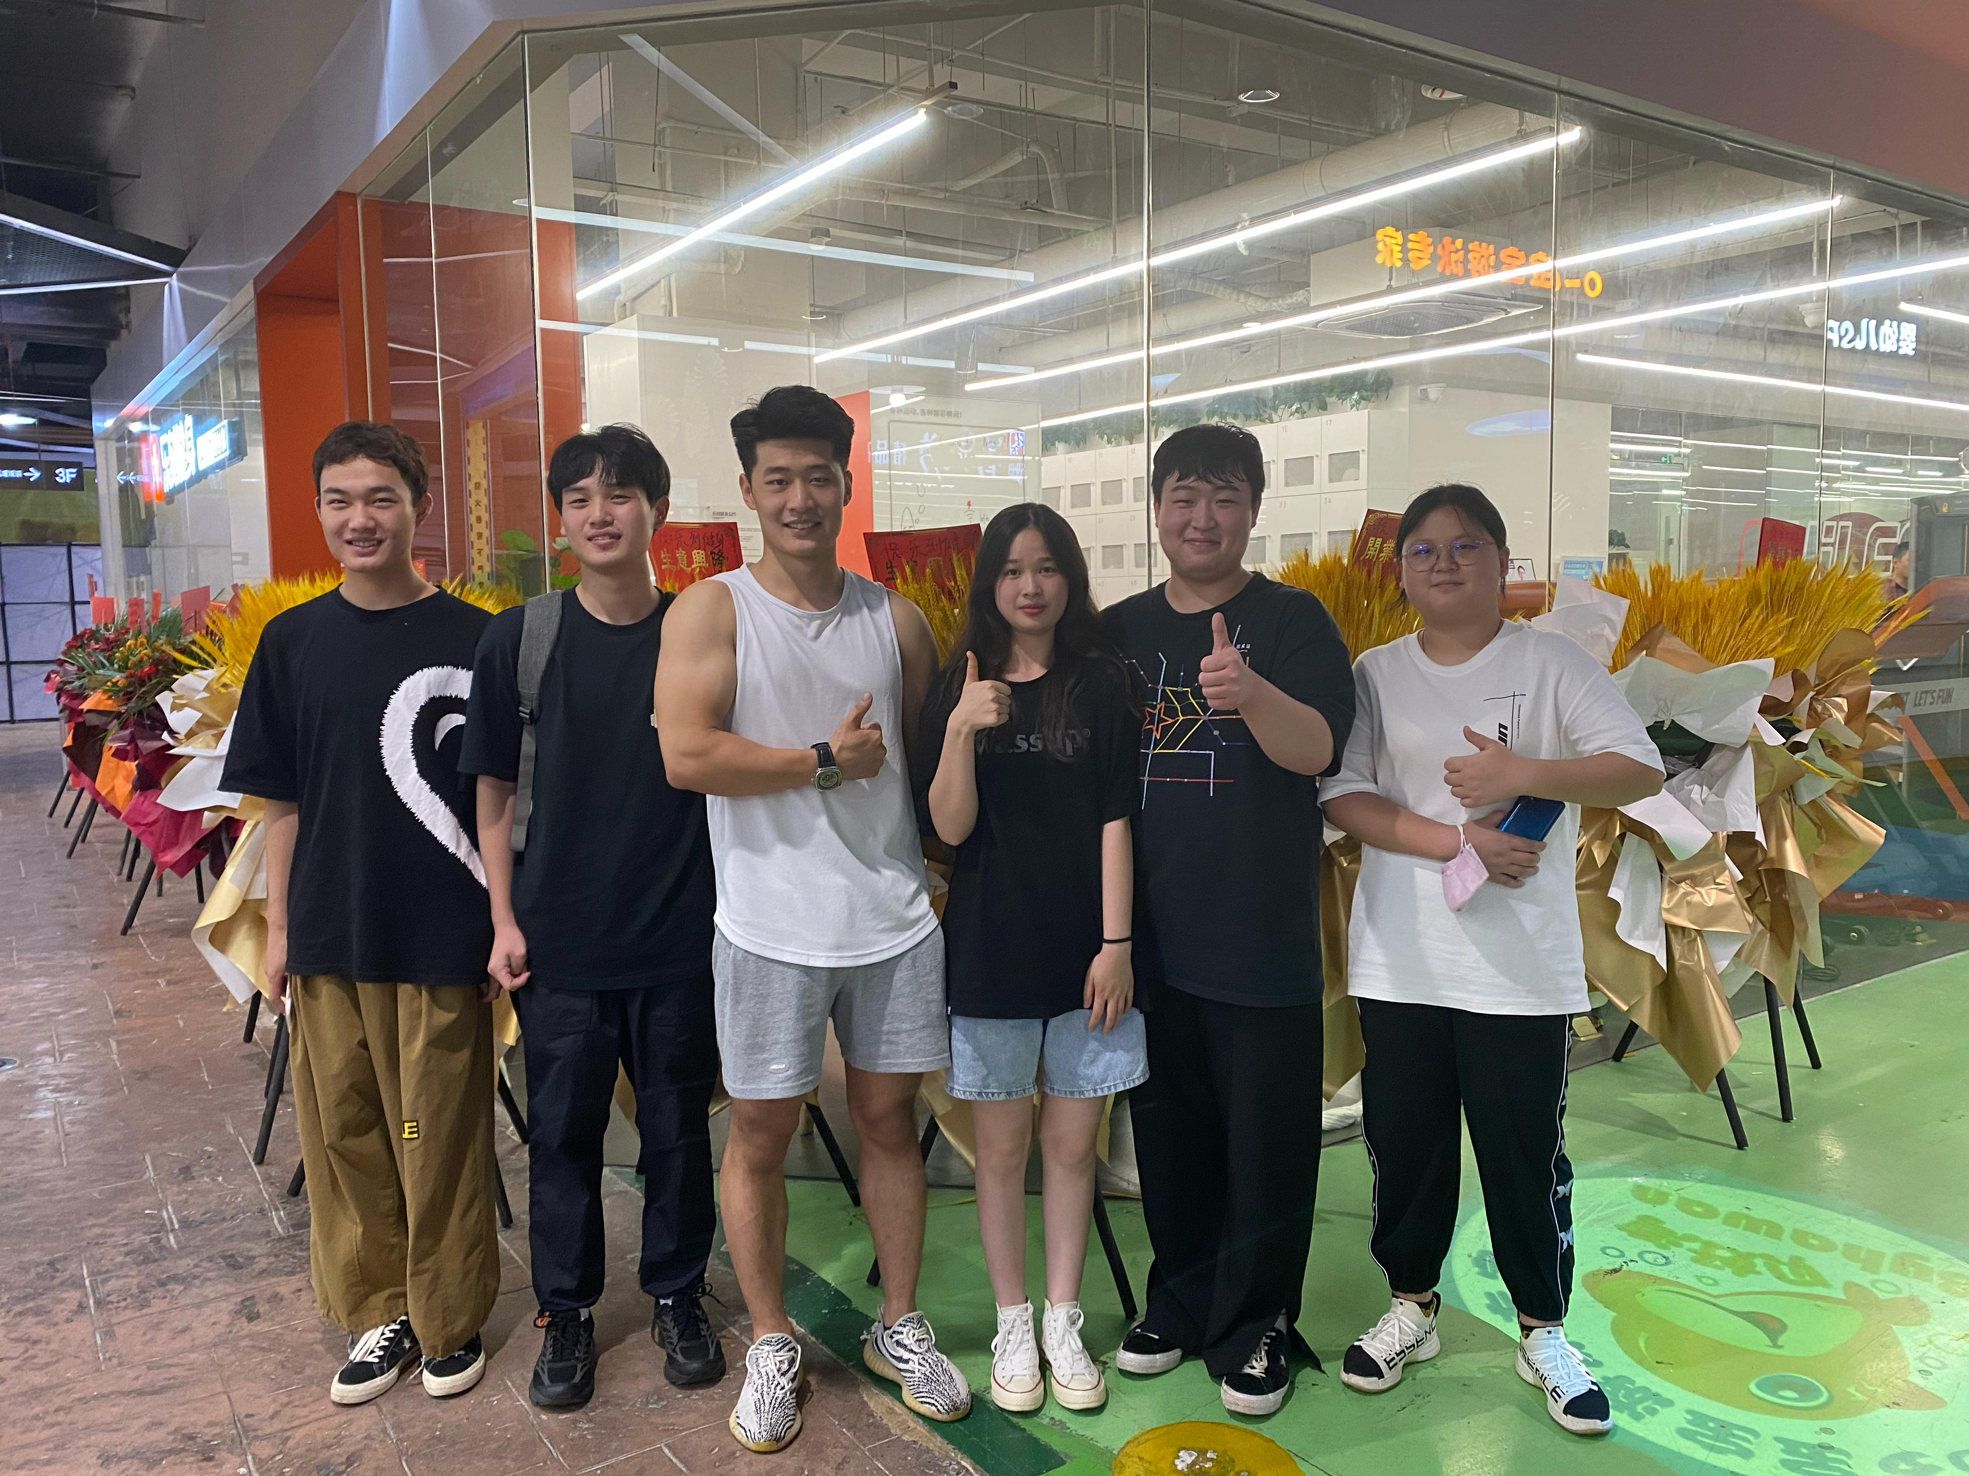
项目验收
开心合影啦~~~

Slide 11
PART 03
项目总结

Slide 12
总结
伍人拾梦，团结一心

Slide 13
汇报完毕 感谢观看
汇报人：伍拾壹团队
时间：2021.7.22

